Slide 1
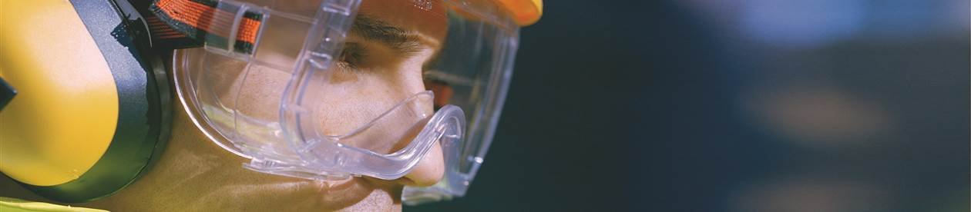
Proteggere gli occhi come un professionista
Ottimo risultato con il minimo sforzo. Indossiamo gli occhiali di protezione. Sempre!

Slide 2
Saluto di benvenuto della Direzione
Il piano di azione a pagina 5 vi aiuta a preparare la direzione a presentarsi di persona sul posto o a realizzare un videoclip.
Basta girare il videoclip con il vostro smartphone e inserirlo poi nella presentazione tramite la diapositiva.

Slide 3

Obiettivi della formazione
Tutti noi abbiamo occhiali che ci garantiscono la migliore protezione sul lavoro e nel tempo libero.
Se necessario, indossiamo sempre gli occhiali di protezione. Conosciamo le regole in proposito.
Conosciamo l’efficacia protettiva degli occhiali e comprendiamo che c’è in gioco la nostra vista.
Siamo un team e quindi ci correggiamo e sosteniamo a vicenda. Siamo solidali.

Slide 4
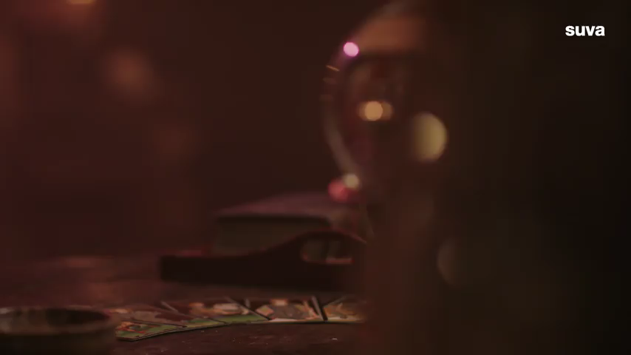
Serve una veggente?

Slide 5
Siete invitati a condividere le vostre esperienze
Descrivete situazioni o attività sul lavoro o nel tempo libero dove sussiste un pericolo per i vostri occhi.

Slide 6
In tutta sincerità, com’è la situazione nella vostra vita quotidiana?
Per questa attività / questo lavoro indosso sempre gli occhiali di protezione.
Per questa attività / questo lavoro indosso ogni tanto gli occhiali di protezione.
Cosa mi motiva a indossare gli occhiali di protezione?
Perché non indosso gli occhiali di protezione?

Slide 7

Queste regole valgono per l’azienda XY e proteggono la vostra vista.
Per i lavori / le attività indicati di seguito bisogna sempre indossare gli occhiali di protezione:
L’azienda ha stabilito queste regole, che si possono riprendere e inserire direttamente qui.
Se non ci sono regole, occorre stabilirle in anticipo con la direzione, dopodiché sarà possibile comunicarle durante la formazione.
Vedi supporto nel piano di azione, pagina 5.

Slide 8



Quiz sulle cifre
Quanti infortuni agli occhi si verificano al giorno (lavoro e tempo libero)?
50 | 120 | 550
Quanti infortuni agli occhi si verificano in un anno (lavoro e tempo libero)?
21 000 | 37 000 | 42 000
Dove si verificano più infortuni agli occhi, sul lavoro o nel tempo libero?
28 000 | 14 000
Parlando di infortuni agli occhi, con quale frequenza schegge, trucioli, polvere, liquidi ecc. finiscono nell’occhio?
60% | 90% | 75%

Slide 9
Le cifre relative agli infortuni nella nostra azienda
Se avete a disposizione cifre concrete relative agli infortuni agli occhi (sul lavoro e nel tempo libero), è importante indicarli su questa diapositiva.
L’ideale è mettere in relazione questi dati con il totale degli infortuni che si verificano in azienda e nel tempo libero. Vedi supporto nel piano di azione, pagina 6.
Ecco un esempio:
Periodo | Totale infortuni | Infortuni sul lavoro | Infortuni nel tempo libero
2016-2023 | 65 | 25 | 40
Periodo | Totale infortuni agli occhi | Infortuni sul lavoro (occhi) | Infortuni nel tempo libero (occhi)
2016-2023 | 15 | 10 | 5
Circa il 50% degli infortuni sul lavoro riguarda gli occhi.
Un infortunio su 8 nel tempo libero riguarda gli occhi.

Slide 10
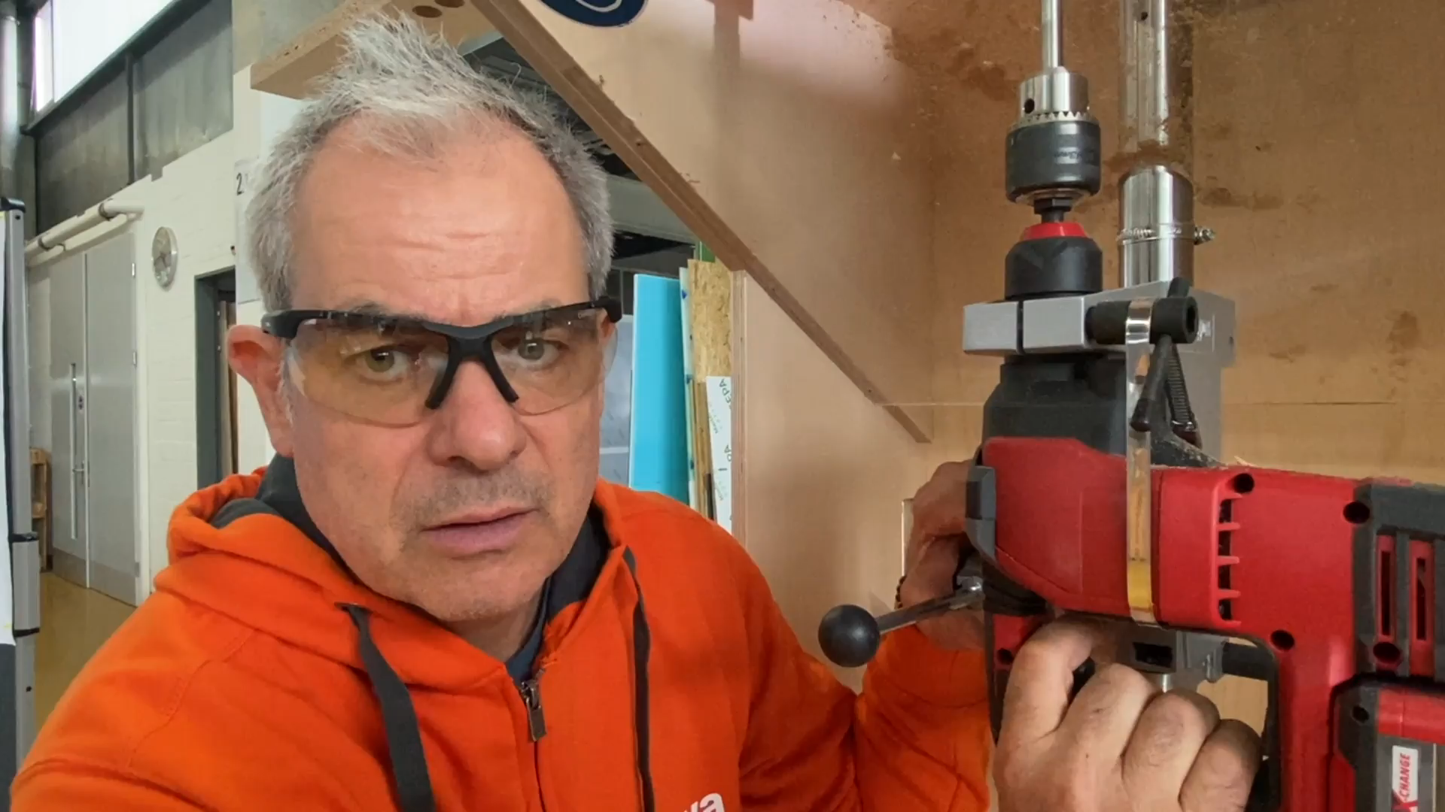
Quali occhiali di protezione indossi?

Slide 11
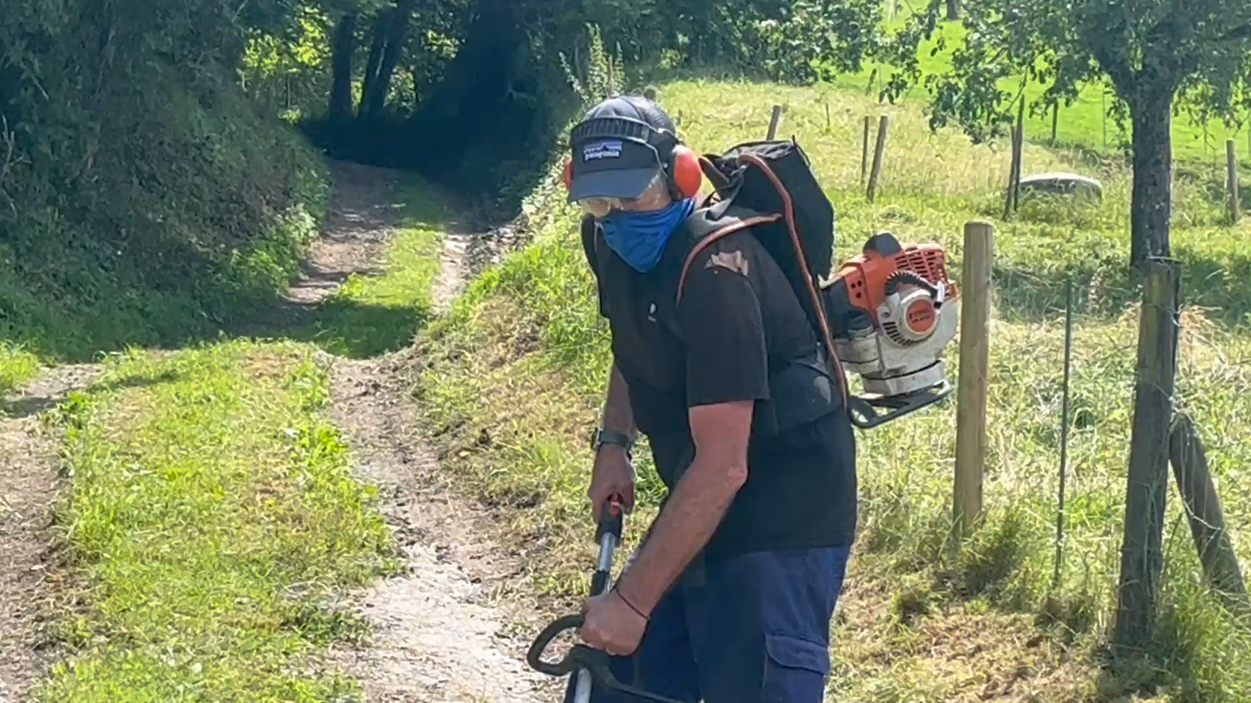
Indossi gli occhiali di protezione nel tempo libero?

Slide 12
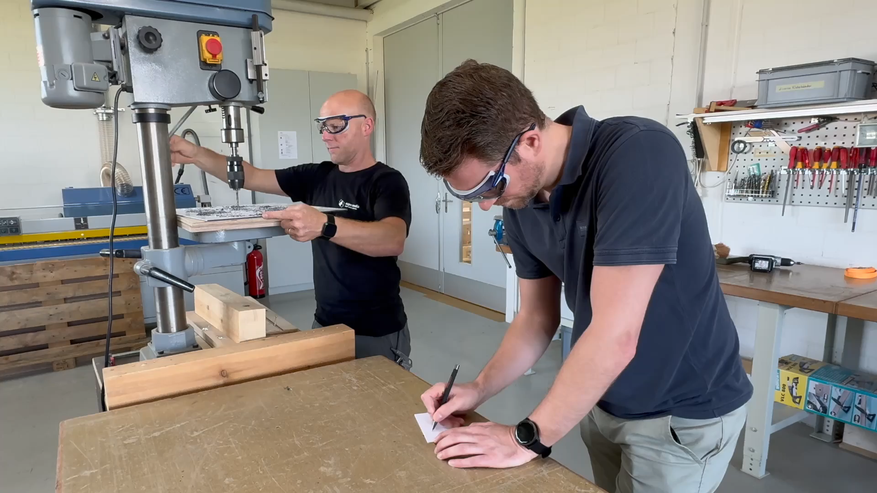
Conosci questa attività?

Slide 13
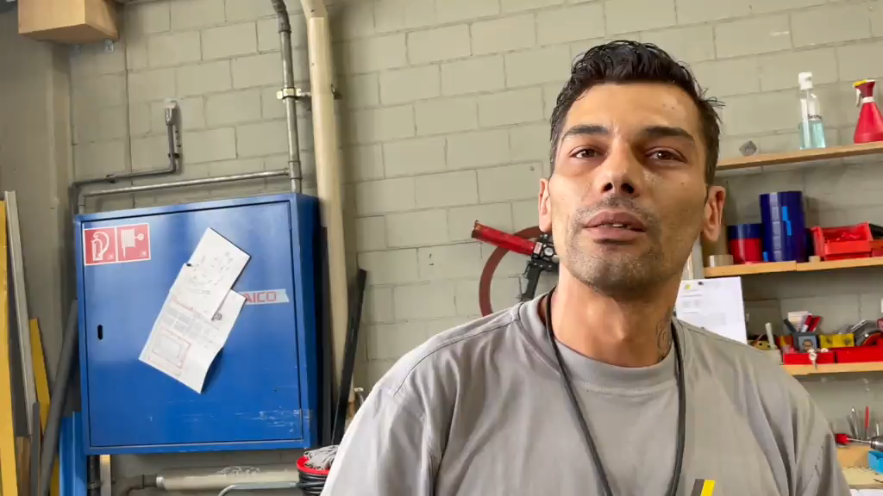
Cristiano Ronaldo si proteggerebbe gli occhi durante i lavori di giardinaggio?

Slide 14
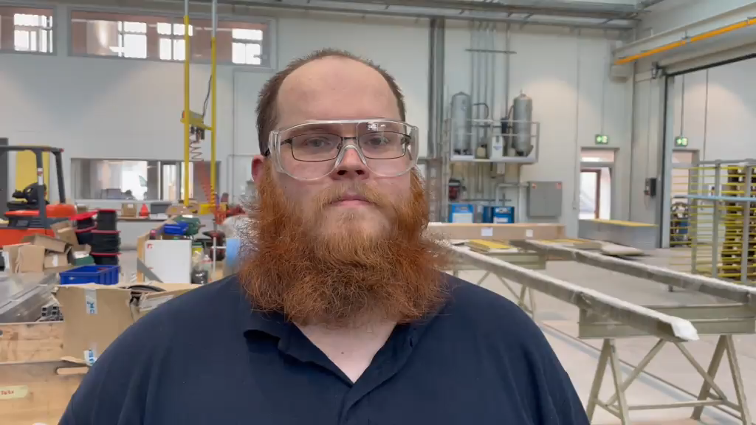
A cosa servono i sovraocchiali?

Slide 15
Chi paga gli occhiali di protezione con lenti graduate?
Discutete sui seguenti punti con la direzione prima della formazione.
A partire da quando paga l’azienda?
A chi può rivolgersi il personale?
Per maggiori informazioni sugli occhiali di protezione con lenti graduate, vedi supporto nel piano di azione, pagina 6.

Slide 16
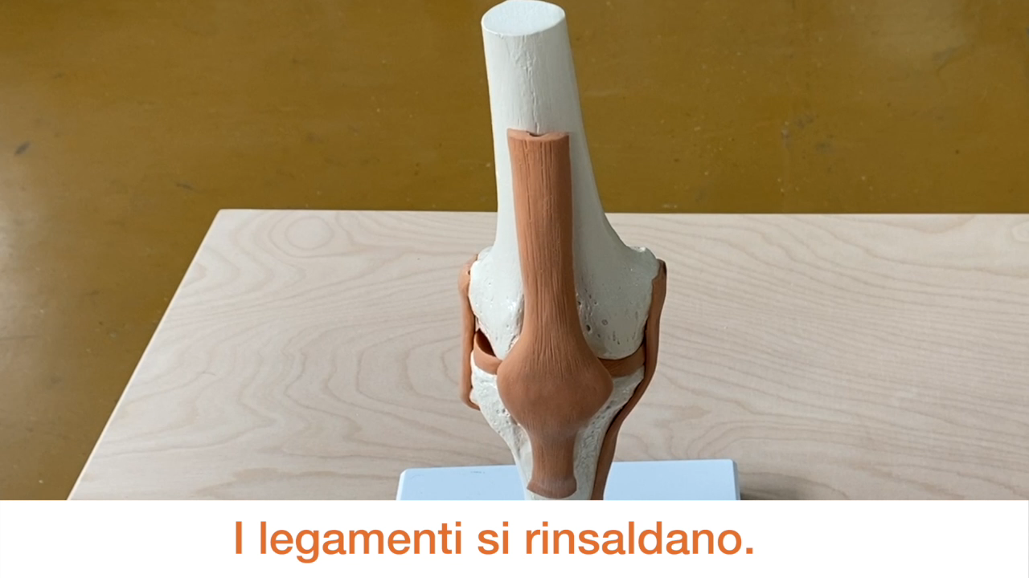
Chi conosce qualcuno che vive con un legamento crociato artificiale oppure una protesi al ginocchio o all’anca?

Slide 17
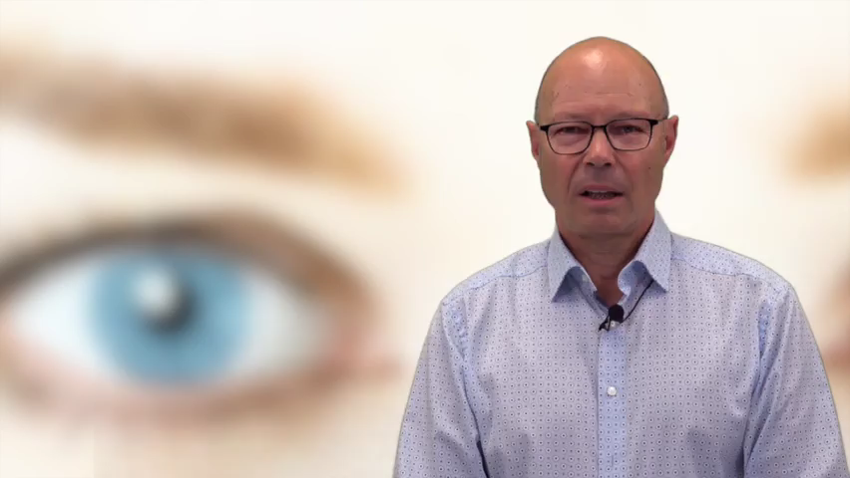
La parola a Herbert, vittima di infortunio

Slide 18
Dove ricevo i miei occhiali di protezione presso l’azienda XY?
Gli occhiali di protezione idonei a seconda dell’attività svolta sono disponibili qui.
Gli occhali difettosi vanno consegnati qui.
Gli occhiali speciali si trovano qui e puoi richiederli in prestito.
Al posto di «qui» si dovranno indicare il luogo e la persona di riferimento in azienda.
Vedi supporto nel piano di azione, pagina 6.

Slide 19

Attività per il tempo libero e gli occhiali più adatti

Slide 20
Obblighi e regole
Datore di lavoro
Mettere a disposizione i DPI
Provvedere alla sostituzione in caso di danno
Stabilire e chiarire le regole
Garantire il rispetto delle regole
Personale
Utilizzare i DPI
Segnalare i DPI difettosi e farseli sostituire
Osservare e rispettare le regole

Slide 21
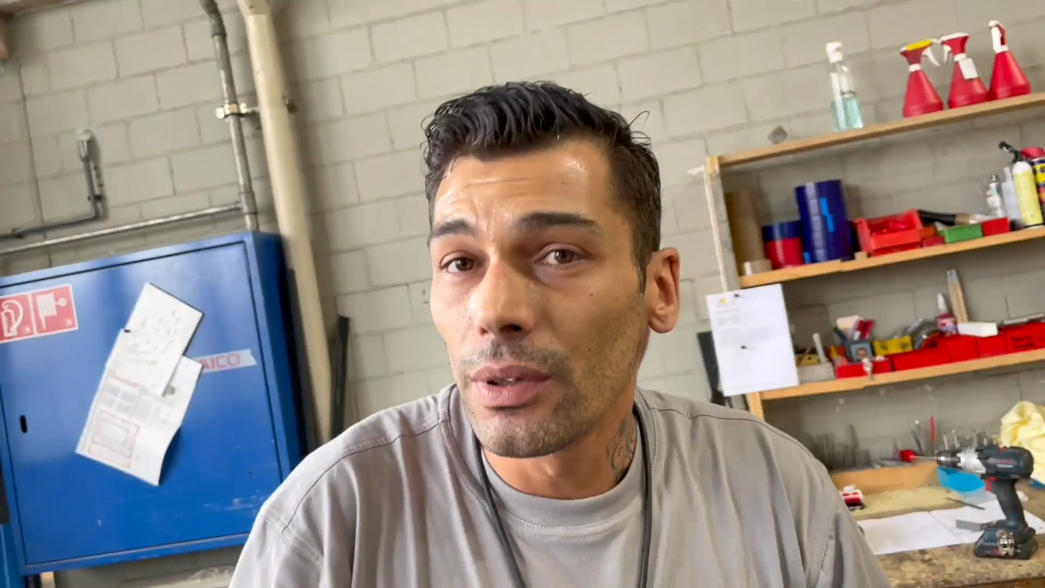
Tiago lo fa come favore personale al suo capo?

Slide 22


Grazie per aver partecipato e…

